Slide 1


Securitate la călătoriile de afaceri

Slide 2
Definiții de bază
Un sistem informatic este un ansamblu de elemente interdependente a căror funcție este de a prelucra date folosind tehnologia computerizată.
Include:
hardware - calculatoare, dispozitive pentru stocarea datelor, pentru comunicarea între componentele hardware ale sistemului și oameni și calculatoare, pentru primirea de date din lumea exterioară - nu de la oameni (de exemplu, senzori electronici, camere, scanere), pentru prelucrarea datelor, altele decât computerele

Slide 3
Basic definitions
software - programe de calculator utilizate pentru prelucrarea datelor
personnel resources - toate persoanele care sunt capabile să utilizeze computere (hardware și software) pentru a prelucra datele
organizational elements - adică proceduri (proceduri organizaționale - termen de management) de utilizare a sistemului informatic, instrucțiuni de lucru etc.
knowledge bases - de exemplu un manual în cazul unui sistem financiar-contabil

Slide 4
Securitate – definiție
Este un ansamblu de probleme din domeniul telecomunicatiilor si IT legate de estimarea si controlul riscurilor care decurg din utilizarea calculatoarelor, retelelor de calculatoare si transmiterii datelor catre locatii la distanta, luate in considerare din perspectiva confidentialitatii, integritatii si disponibilitatii.

Slide 5
Securitate – definiție
Confidentiality - protejarea datelor stocate sau transmise de atacurile intrușilor pentru a preveni dezvăluirea conținutului acestora.
Integritate - o caracteristică de securitate în care datele nu au fost modificate, adăugate sau eliminate într-un mod neautorizat.
Disponibilitate - o caracteristică a informațiilor care înseamnă că numai persoanele autorizate o pot folosi la un anumit loc și timp. Una dintre proprietățile de bază ale securității informațiilor.

Slide 6
Protocol wireless - WEP
WEP (Wired Equivalent Privacy) este unul dintre cele mai vechi standarde de criptare wireless IEEE 802.11. Oferă protecție a informațiilor pe baza utilizării algoritmului RC4.
Este unul dintre cele mai vechi standarde pentru securizarea rețelelor WLAN (stabilit în 1997). Nu necesită putere mare de calcul a dispozitivelor instalate.

Slide 7
Protocol wireless - WEP
Utilizează două metode de autentificare a utilizatorului: Autentificare deschisă și Autentificare cu cheie partajată.
În plus, permite verificarea utilizatorului pe baza adreselor MAC fizice folosind ACL (Access Control List).

Slide 8
Protocol wireless - WPA
WPA (Wi-Fi Protected Access) este un alt standard pentru criptarea rețelelor wireless IEEE 802.11.
A fost introdus pentru a îmbunătăți nivelul de securitate al rețelelor WLAN, înlocuind vulnerabilitățile cunoscute în standardul WEP.
Se bazează pe utilizarea protocoalelor: TKIP (Temporal Key Integrity Protocol) și EAP (Extensible Authentication Protocol), standard 802.1x și mecanismul MIC (Message Integrity Check).
Standardul se bazează pe algoritmul RC4.

Slide 9
Protocol wireless – WPA2
WPA2 (Wi-Fi Protected Access 2) este în prezent cel mai puternic standard de criptare pentru rețelele fără fir (cunoscut și ca 802.11i).
Oferă protecție a informațiilor pe baza utilizării AES (Advanced Encryption Standard).
A fost introdus pentru a îmbunătăți nivelul de securitate al rețelelor WLAN.
Implementează protocolul 802.1x îmbunătățind controlul accesului utilizatorilor la rețea.

Slide 10
Principalele dezavantaje ale standardului WEP
Lipsa unui sistem definit de management al cheilor (adesea o cheie de rețea este utilizată de toate nodurile unei rețele fără fir);
Dimensiunea de biți insuficientă a cheii de rețea(prima versiune a standardului WEP introduce chei pe 40 de biți);
Sistem insuficient de autentificare a utilizatorului (există posibilitatea de falsificare a mesajelor de autentificare).

Slide 11
Principalele dezavantaje ale standardului WEP
Dimensiunea biților insuficientă a vectorului de inițializare IV (standardul WEP introduce un vector de inițializare pe 24 de biți, care se dovedește a fi insuficient și, din cauza probabilității relativ mari de coliziuni cu un număr mic de pachete recepționate, există posibilitatea unui atac criptografic pentru a obține valoarea Cheie WEP);

Slide 12
Principalele dezavantaje ale standardului WEP
Sumă de control ICV slabă bazată pe funcția liniară CRC-32 (există posibilitatea modificării inobservabile a informațiilor transmise în rețea);
Algoritm slab de criptare a informațiilor RC4 (există prea multe dependențe între cheia de rețea și rezultatul criptării informațiilor);

Slide 13
KaliLinux – mediu de testare a rezistenței
 | Descrierea aplicației utilizate
airmon-ng | Un instrument care vă permite să porniți și să dezactivați modul de operare RF Monitor pe o interfață de rețea. Modul de monitorizare RF activat permite interceptarea pachetelor de rețea direcționate către orice adresă MAC fizică.

Slide 14
KaliLinux – mediu de testare a rezistenței
 | Descrierea aplicației utilizate
airodump-ng | Un instrument care vă permite să capturați și să stocați pe dispozitivele dvs. de stocare, printre altele, pachete de rețea direcționate către orice adresă fizică (inclusiv o secvență de strângere de mână în 4 direcții) și vectori de inițializare IV pentru algoritmul de criptare WEP (în direcția achiziției unui valoarea cheii de rețea).

Slide 15
KaliLinux – mediu de testare a rezistenței
 | Descrierea aplicației utilizate
aireplay-ng | Un instrument care permite injectarea pachetelor în rețea, generând trafic de rețea necesar obținerii valorilor cheie bazate pe algoritmul WEP și WPA-PSK. Aplicația este, de asemenea, utilizată pentru a intercepta secvențe de strângere de mână în 4 direcții și pentru a autentifica fals clienții de rețea.

Slide 16
KaliLinux – mediu de testare a rezistenței
 | Descrierea aplicației utilizate
aircrack-ng | Un instrument pentru extragerea valorilor cheilor de rețea WEP, WPA și WPA2. Aplicația implementează majoritatea metodelor de generare a cheilor bazate pe WEP, permite să efectueze atacuri de dicționar și forță brută.

Slide 17
KaliLinux – mediu de testare a rezistenței
 | Descrierea aplicației utilizate
aircrack-ng 1.2 RC1 (Windows) | Un instrument pentru extragerea valorilor cheilor de rețea WEP, WPA și WPA2 în mediul Windows. Aplicația are o interfață grafică cu utilizatorul, implementează majoritatea metodelor de generare a cheilor bazate pe WEP și permite să efectueze atacuri de forță brută împotriva WPA/WPA2.

Slide 18
The KaliLinux – environment of testing the resistance
 | Descrierea aplicației utilizate
coWPAtty | Un instrument care permite efectuarea procesului de achiziție a valorilor cheilor criptografice, oferind posibilitatea efectuării unui atac de dicționar.

Slide 19
KaliLinux – mediu de testare a rezistenței
 | Descrierea aplicației utilizate
crunch | Un instrument pentru generarea unei liste în timp real a pozițiilor cheie ale rețelei pe baza unui criteriu și spațiu de caractere specificat.

Slide 20
KaliLinux – mediu de testare a rezistenței
 | Descrierea aplicației utilizate
hashcat | Un instrument pentru extragerea valorilor cheii de rețea.Oferă o serie de categorii posibile de atac care trebuie implementate.

Slide 21
KaliLinux – mediu de testare a rezistenței
 | Descrierea aplicației utilizate
oclHashcat64.exe | Un instrument pentru extragerea valorilor cheilor de rețea într-un mediu Windows folosind puterea de calcul a plăcilor grafice AMD (disponibilă și într-o versiune optimizată pentru plăcile grafice NVIDIA, adică cudaHashcat64.exe). Oferă o serie de categorii posibile de atac care trebuie implementate.

Slide 22
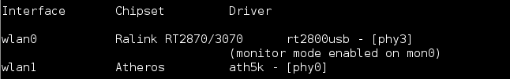
KaliLinux – mediu de testare a rezistenței
Etapa 1 - Utilizarea aplicației airmon-ng
Sintaxa comenzii:
airmon-ng <start|stop> interface
Exemplu de utilizare (pornirea modului de operare RF Monitor pentru interfața wlan0):
airmon-ng start wlan0

Slide 23
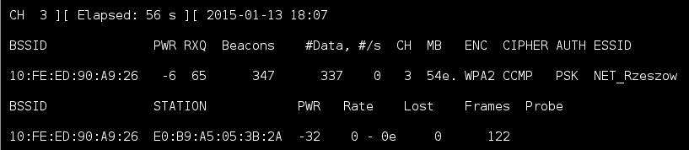
KaliLinux – mediu de testare a rezistenței
Pasul 2 - Utilizarea aplicației airodump-ng
Sintaxa comenzii:
airmodump-ng <options> <interface>[,<interface>,...]
Exemplu de utilizare (capturarea datelor în fișier folosind interfața mon0):
airmodump-ng -bssid 10:FE:ED:90:A9:26 -c 3 -w file_name mon0

Slide 24
KaliLinux – mediu de testare a rezistenței
BSSID | adresa MAC a punctului de acces. În secțiunea Client, un BSSID de „(neassociat)” înseamnă că clientul nu este asociat cu niciun AP. În această stare neasociată, caută un AP cu care să se conecteze.

Slide 25
KaliLinux – mediu de testare a rezistenței
PWR | Nivelul semnalului raportat de card. Semnificația sa depinde de șofer, dar pe măsură ce semnalul crește, te apropii de AP sau de stație. Dacă BSSID PWR este -1, atunci driverul nu acceptă raportarea nivelului de semnal. Dacă PWR este -1 pentru un număr limitat de stații, atunci acesta este pentru un pachet care a venit de la AP la client, dar transmisiile clientului sunt în afara intervalului pentru cardul dvs.

Slide 26
KaliLinux – mediu de testare a rezistenței
RXQ | Calitatea recepționării, măsurată prin procentul de pachete (cadre de gestionare și de date) primite cu succes în ultimele 10 secunde. Consultați nota de mai jos pentru o explicație mai detaliată.
Beacons | Numărul de pachete de anunțuri trimise de AP. Fiecare punct de acces trimite aproximativ zece balize pe secundă la cea mai mică rată (1M), astfel încât acestea pot fi de obicei preluate de foarte departe.

Slide 27
KaliLinux – mediu de testare a rezistenței
# Data | Numărul de pachete de date capturate (dacă WEP, număr unic de IV), inclusiv pachetele de transmisie de date.
#/s | Numărul de pachete de date pe secundă măsoară în ultimele 10 secunde.
CH | Numărul canalului (preluat din pachetele de baliză). Notă: uneori, pachetele de pe alte canale sunt capturate chiar dacă airodump-ng nu se ridică, din cauza interferențelor radio sau a canalelor suprapuse.

Slide 28
KaliLinux – mediu de testare a rezistenței
MB | Viteza maximă acceptată de AP. Dacă MB = 11, este 802.11b, dacă MB = 22 este 802.11b+ și până la 54 sunt 802.11g. Orice mai mare este 802.11n sau 802.11ac. Punctul (după 54 de mai sus) indică faptul că preambulul scurt este acceptat. Afișează „e” după valoarea vitezei MB dacă rețeaua are QoS activată.

Slide 29
KaliLinux – mediu de testare a rezistenței
ENC | Algoritm de criptare utilizat. OPN = fără criptare, „WEP?” = WEP sau mai mare (nu sunt suficiente date pentru a alege între WEP și WPA/WPA2), WEP (fără semnul întrebării) indică WEP static sau dinamic și WPA, WPA2 sau WPA3 dacă este prezent TKIP sau CCMP (WPA3 cu TKIP permite WPA sau Asocierea WPA2, WPA3 pur permite doar CCMP).

Slide 30
KaliLinux – mediu de testare a rezistenței
CIPHER | Cifrul a fost detectat. Unul dintre CCMP, WRAP, TKIP, WEP, WEP40 sau WEP104. Nu este obligatoriu, dar TKIP este utilizat de obicei cu WPA și CCMP este utilizat de obicei cu WPA2. WEP40 este afișat când indexul cheii este mai mare decât 0. Standardul prevede că indicele poate fi 0-3 pentru 40 de biți și ar trebui să fie 0 pentru 104 de biți.

Slide 31
KaliLinux – mediu de testare a rezistenței
AUTH | Protocolul de autentificare utilizat. Unul dintre MGT (WPA/WPA2 folosind un server de autentificare separat), SKA (cheie partajată pentru WEP), PSK (cheie pre-partajată pentru WPA/WPA2) sau OPN (deschisă pentru WEP).

Slide 32
KaliLinux – mediu de testare a rezistenței
AUTH | Protocolul de autentificare utilizat. Unul dintre MGT (WPA/WPA2 folosind un server de autentificare separat), SKA (cheie partajată pentru WEP), PSK (cheie pre-partajată pentru WPA/WPA2) sau OPN (deschisă pentru WEP).
ESSID | Afișează numele rețelei fără fir. Așa-numitul „SSID”, care poate fi gol dacă este activată ascunderea SSID-ului. În acest caz, airodump-ng va încerca să recupereze SSID-ul din răspunsurile probei și solicitările de asociere.

Slide 33
KaliLinux – mediu de testare a rezistenței
STATION | Adresa MAC a fiecărei stații sau stații asociate care caută un AP la care să se conecteze. Clienții care nu sunt asociați în prezent cu un AP au un BSSID de „(neassociat)”.
Rate | Rata de recepție a stației, urmată de rata de transmisie. Afișează „e” după fiecare rată dacă rețeaua are QoS activată.

Slide 34
KaliLinux – mediu de testare a rezistenței
Lost | Numărul de pachete de date pierdute în ultimele 10 secunde pe baza numărului de secvență. Consultați nota de mai jos pentru o explicație mai detaliată.
Packets | Numărul de pachete de date trimise de client.
Notes | Informații suplimentare despre client, cum ar fi EAPOL sau PMKID capturat.
Probes | ESSID-urile testate de client. Acestea sunt rețelele la care clientul încearcă să se conecteze dacă nu este conectat în prezent.

Slide 35
KaliLinux – mediu de testare a rezistenței
Pasul 3 - Utilizarea aplicației aireplay-ng
Sintaxa comenzii:
aireplay-ng<option><interface>
Exemplu de utilizare (injectarea de trafic artificial în rețeaua WEP):
aireplay-ng -3 -b 10:FE:ED:90:A9:26 -h FF:FF:FF:FF:FF:FF -x 30 mon0

Slide 36
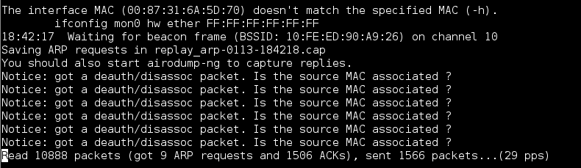
KaliLinux – mediu de testare a rezistenței

Slide 37
KaliLinux – mediu de testare a rezistenței
Pasul 4 - Utilizați aplicația aircrack-ng
Sintaxa comenzii:
aircrack-ng -w dictionary_location sequence_location
Exemplu de utilizare (obținerea valorii cheii WPA / WPA2 folosind un dicționar):
aircrack-ng -w /root/dictionary.txt /root/handshake.cap

Slide 38
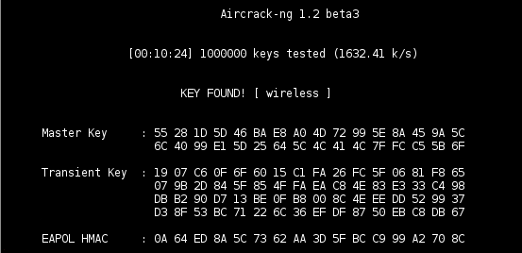
KaliLinux – mediu de testare a rezistenței

Slide 39
KaliLinux – mediu de testare a rezistenței
Un program interesant este aplicația numită crunch, care vă permite să generați o listă de poziții cheie de rețea pe baza unui anumit criteriu și spațiu de caractere.
Este adesea folosit ca sursă de intrare pentru aplicația aircrack-ng. Exemplu de utilizare (recuperarea forțată a valorii unei chei cu 8 caractere fără a utiliza un dicționar, pe baza spațiului de caractere: abc0123456789).
crunch 8 8 abc0123456789 -t @@@@@@@@ | aircrack-ng -bssid 10:FE:ED:90:A9:26 -w- /root/handshake.cap

Slide 40
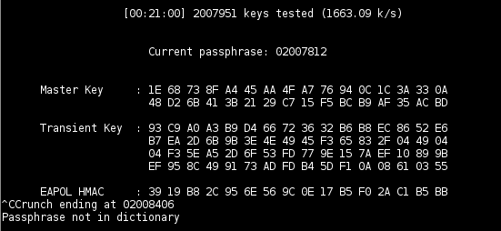
KaliLinux – mediu de testare a rezistenței

Slide 41
Tuneluri VPN virtuale
O rețea privată virtuală este un tunel prin care traficul rețelei private circulă între expeditor și destinatar printr-o rețea publică.
O rețea VPN criptează toate activitățile de pe internet, ascunde adresa IP, protejând identitatea utilizatorului rețelei. O conexiune VPN oferă acces securizat la aplicații, site-uri web și platforme de divertisment de oriunde în lume.

Slide 42
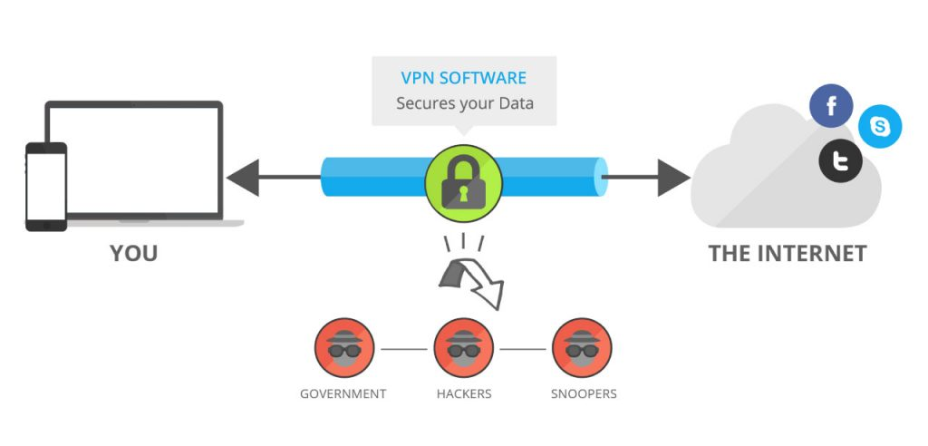
Tuneluri VPN virtuale
Opțional este posibil să comprimați sau să criptați datele transmise pentru a oferi o calitate mai bună sau un nivel mai ridicat de securitate, protejând astfel confidențialitatea în rețea.

Slide 43
Tuneluri VPN virtuale
VPN-urile pot fi împărțite în două categorii principale :
Un VPN cu acces la distanță care permite utilizatorilor să se conecteze la o rețea de la distanță, de obicei printr-un software special.
- VPN-uri de la site la site utilizate de companii, în special de marile corporații. Acestea permit utilizatorilor din locații selectate să acceseze în siguranță rețelele altor utilizatori.

Slide 44
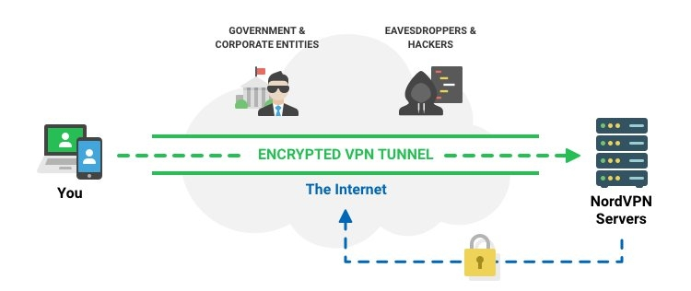
Tuneluri VPN virtuale

Slide 45
Tuneluri VPN virtuale
Un exemplu de software de dezvoltare VPN dedicat este FortiClient VPN. Aplicația VPN vă permite să creați o conexiune de rețea privată virtuală (VPN) securizată utilizând conexiuni IPSec sau SSL VPN „Tunnel Mode” între dispozitivul dvs. Android și FortiGate Firewall. Conexiunea dvs. va fi complet criptată și tot traficul va fi trimis prin tunelul securizat.

Slide 46
Tuneluri VPN virtuale
Această aplicație ușor de utilizat acceptă atât VPN SSL, cât și IPSec cu suport FortiToken. Caracteristicile VPN incluse în această aplicație gratuită sunt limitate, așa că faceți upgrade la FortiClient - Fabric Agent pentru funcționalitate avansată și suport tehnic.

Slide 47
Tuneluri VPN virtuale
După configurarea setărilor, vă puteți conecta la o rețea externă. Pentru a stabili o conexiune, introduceți numele de utilizator și parola, apoi apăsați butonul Conectare.

Slide 48
Tuneluri VPN virtuale
După conexiunea cu succes, mesajul și starea conexiunii vor fi afișate.

Slide 49
Tuneluri VPN virtuale
„Modul tunel” IPSec și SSLVPN
Autentificare cu doi factori folosind FortiToken
Certificate de client
Asistență în limba engleză, chineză, japoneză și coreeană
Link de documentare: http://docs.fortinet.com/forticlient/admin-guides

Slide 50
Criptare e-mail
Unul dintre cele mai utilizate canale de comunicare este poșta electronică (e-mail), care devine din ce în ce mai mult o țintă a atacurilor de tip hacking..
Protejarea acestui element este o parte importantă a unui pachet de soluții de securitate cibernetică.
Protejarea e-mailului și criptarea atașamentelor sunt două probleme de securitate online foarte importante. Criptarea e-mailului nu numai că minimizează riscul scurgerii de date confidențiale, dar previne interceptarea neautorizată.

Slide 51
Criptare e-mail
E-mailul și atașamentele sale nu sunt securizate în mod implicit cu protocoalele SSL și TLS, iar toate mesajele sunt trimise ca text simplu.
Algoritmi de criptare, ca și criptografia, se încadrează în două categorii :
  algoritmi simetrici de criptare;
  algoritmi de criptare asimetrică.

Slide 52
Criptare e-mail
Principala diferență dintre cele două metode de criptare este numărul de chei utilizate.
Criptare simetrică folosește o singură cheie, în timp ce criptarea asimetrică utilizează două chei diferite, dar înrudite. Una dintre chei este cheia privată, iar cealaltă este cheia publică. Algoritmii de criptare simetrică folosesc aceeași cheie pentru a efectua atât funcții de criptare, cât și de decriptare.

Slide 53
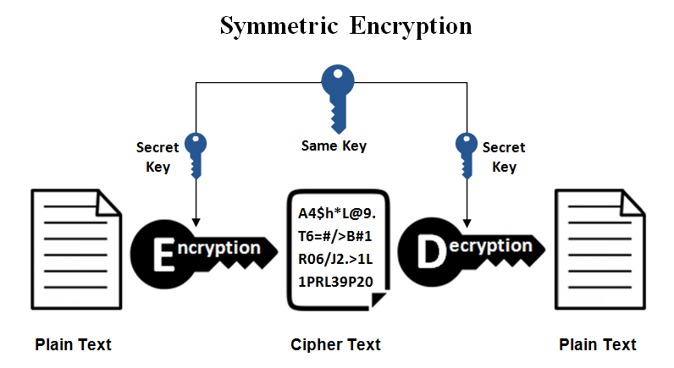
Criptare e-mail

Slide 54
Criptare e-mail
Criptarea asimetrică algoritmul folosește o cheie pentru a cripta datele și o altă cheie pentru a le decripta.
Aceasta înseamnă că, dacă dorim să trimitem cuiva un mesaj criptat, îl criptăm cu cheia publică a destinatarului, iar destinatarul folosește cheia sa privată pentru a-l decripta.

Slide 55
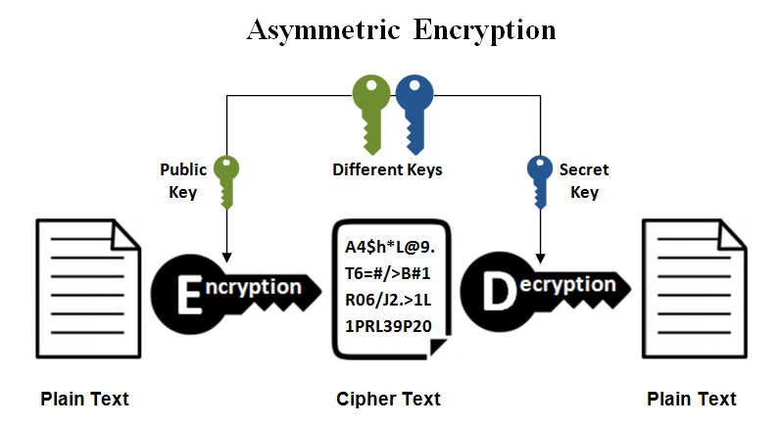
Criptare e-mail

Slide 56
Criptare e-mail
Un alt criteriu de împărțire a criptării este acela al lungimii cheii.
Lungimea cheii este direct legată de nivelul de securitate oferit de fiecare dintre algoritmii criptografici.
Cu cât cheia este mai lungă, cu atât datele sunt mai sigure. În algoritmii simetrici, cheile sunt selectate aleatoriu și lungimea lor este de obicei de 128 sau 256 de biți, în funcție de nivelul de securitate necesar.

Slide 57
Criptare e-mail
O soluție este standardul OpenPGP. Definește extensiile de e-mail criptografice - criptare și semnături digitale.
Standardul sa bazat pe programul PGP existent. În prezent, există multe implementări diferite.
Standardul este definit în RFC 4880.

Slide 58
Criptare e-mail
Enigmail a folosit GnuPG pentru a stoca și gestiona toate cheile și setările de încredere. Puteți migra și Enigmail va citi cheile vechi din GnuPG și le va importa. Thunderbird 78 folosește setări diferite decât Enigmail.
Cu Enigmail, a fost posibil să activați OpenPGP pentru un cont de e-mail, dar lăsați-l să aleagă automat ce cheie să folosească. Thunderbird 78 combină aceste setări.

Slide 59
Criptare e-mail
Software-ul GPG4win va fi folosit pentru criptare. Este un set de instrumente avansate de criptare a datelor. Permite protecție împotriva accesului neautorizat nu numai la e-mail, ci și la fișiere și foldere.
Lucrul cu Gpg4win se bazează pe criptarea asimetrică, adică pe baza a două chei - privată și publică. Primul este folosit pentru a cripta datele, al doilea ar trebui să ajungă la destinatarii mesajului care îl pot accesa. Păstrați cheia privată într-un loc sigur.

Slide 60
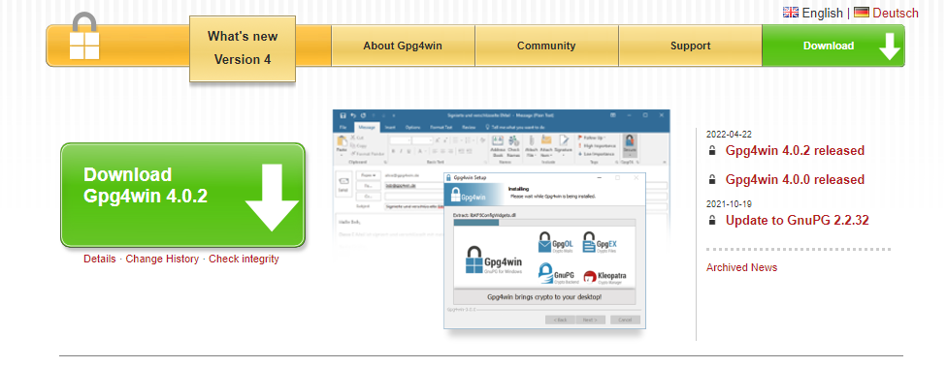
Criptare e-mail
Pachetul include elemente precum instrumentul de criptare GnuPG, managerul de certificate GPA alternativ al managerului de certificate Kleopatra, clientul de e-mail Claws Mail, precum și două plugin-uri care permit integrarea cu Microsoft Outlook (în versiunile 2003, 2007, 2010 și 2013) și Windows Explorer..

Slide 61
Criptare e-mail
Odată ce conturile au fost configurate în Cleopatra, puteți utiliza direct Thunderbird pentru a trimite și primi mesaje criptate fără a utiliza un program extern.
Nu uitați să trimiteți cheia publică când trimiteți primul mesaj către un nou destinatar.

Slide 62
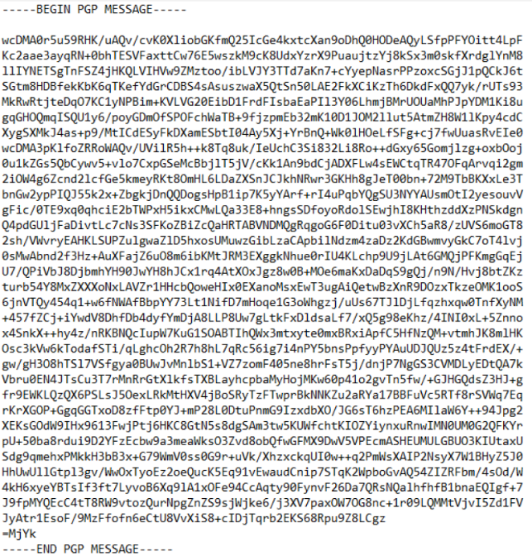
Criptare e-mail
Un exemplu de mesaj criptat este prezentat în Fig.

Slide 63
Criptare e-mail
Thunderbird decriptează automat mesajele și atașamentele trimise cu ele.
Rețineți că trebuie să cunoașteți cheile publice ale destinatarilor înainte de a trimite corespondență criptată.
Criptarea cu suplimentul GPG protejează nu numai conținutul, ci și atașamentele. Fără a cunoaște cheia destinatarului, nu putem trimite un mesaj criptat.

